Slide 1
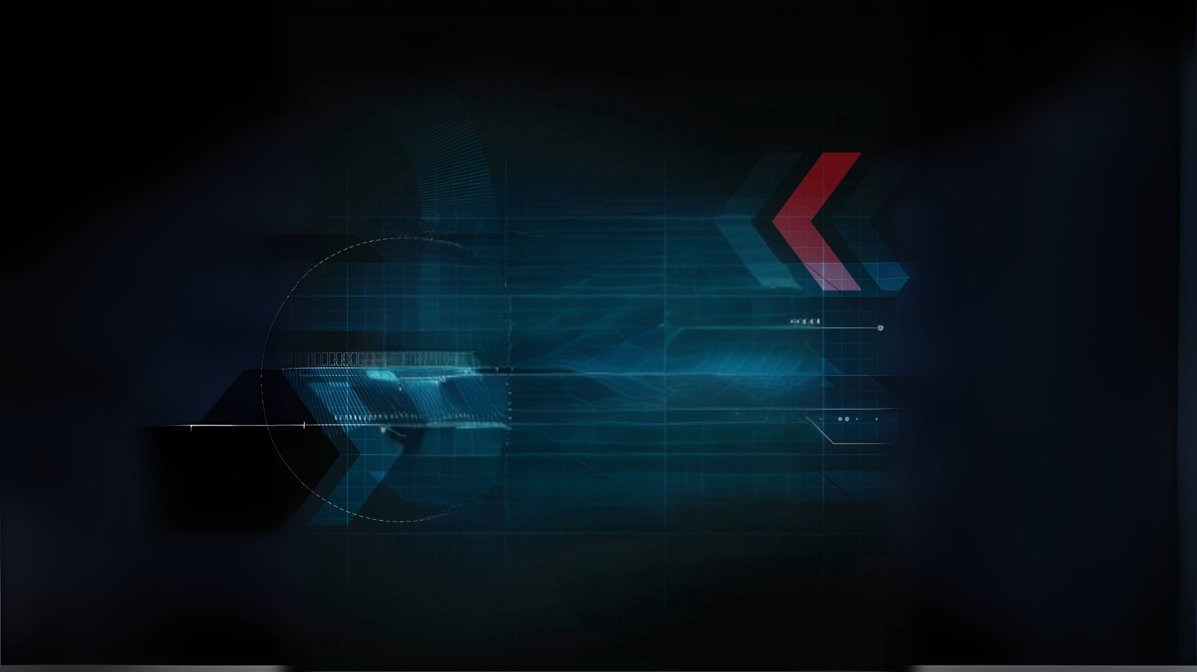


JUDr. Roman Horáček, Ph.D.
AI a autorské právo
§
Právo, média a digitální svět: AI a ochrana dat

Slide 2
AI a autorské právo
Výzvy, spory a perspektivy v éře generativní umělé inteligence
Roman Horáček | Vrchní soud v Praze | romanhoracek.cz
Kongres Právní prostor • AI a autorské právo | 28.–29. dubna 2026, Seč
cendai.cz

Slide 3
Struktura prezentace
I
AI jako nástroj tvorby
Generativní AI a duševní vlastnictví — nové paradigma
II
Tři klíčové otázky
Autorství · Trénování modelů · Odpovědnost za výstupy
III
AI v justici
AI nezasahuje jen do tvorby — zasahuje i do soudnictví samotného

Slide 4
ČÁST I
AI jako nástroj tvorby duševního vlastnictví
Generativní AI mění paradigma tvorby
Modely jako GPT-4, DALL-E, Midjourney, Sora nebo Suno vytvářejí literární texty, výtvarná díla, hudbu, kód i audiovizuální obsah — bez přímé tvůrčí účasti člověka.
Tradiční právo vychází z předpokladu, že tvůrcem je fyzická osoba. AI tuto premisu zpochybňuje.
Literární texty
romány, scénáře, články
Výtvarná díla
obrázky, loga, ilustrace
Hudba & video
skladby, filmy, hlasové projevy
AI nepřebírá jen rutinní úkoly — vstupuje do samého jádra tvorby, které právo dosud rezervovalo výhradně pro člověka.

Slide 5
ČÁST II
Tři klíčové otázky
autorského práva v kontextu AI
1
2
3
Kdo je autorem díla vytvořeného AI?
Je přípustné trénovat AI na chráněných dílech?
Kdo odpovídá za výstupy generované AI?

Slide 6
OTÁZKA 1
Autorství díla vytvořeného AI
Tradiční pojetí
Autor = fyzická osoba, která dílo tvůrčím způsobem vyjádřila (§ 5 AZ ČR, čl. 2 Bernská úmluva).
Problém AI výstupů
AI generuje výstupy autonomně — bez přímého tvůrčího vkladu fyzické osoby ve vztahu ke konkrétnímu dílu.
Varianty řešení
Žádná ochrana / ochrana provozovatele AI / ochrana uživatele / ochrana vývojáře — právo dosud nenašlo konsensus.

Slide 7
OTÁZKA 1
Autorství díla vytvořeného AI
Thaler v. Vidal (USA, 2022/2023)
Zdroj
Thaler v. Vidal, 43 F.4th 1207 (Fed. Cir. 2022); certiorari odepřeno SCOTUS 24. 4. 2023 (No. 22-919)
Obsah
Stephen Thaler přihlásil dva patenty s AI systémem DABUS (Device for the Autonomous Bootstrapping of Unified Science) jako výhradním vynálezcem. USPTO přihlášky odmítl jako neúplné — neuváděly platného vynálezce. Po zamítnutí na úrovni USPTO i District Court pro Východní obvod Virginie Federal Circuit potvrdil: Patent Act vyžaduje, aby vynálezcem byla fyzická osoba.
Výsledek
Řízení skončeno. AI systém nemůže být uveden jako vynálezce, protože Patent Act výslovně pracuje s pojmem „individual" ve smyslu fyzické osoby. Nejvyšší soud odmítl přijmout věc k přezkumu.

Slide 8
U.S. Copyright Office
OTÁZKA 1
Autorství díla vytvořeného AI
Zarya of the Dawn (USA, 2023)
Zdroj
US Copyright Office, rozhodnutí z 21. 2. 2023 (Registration # VAu001480196)
Obsah
Autorka Kris Kashtanova vytvořila grafický román pomocí AI nástroje Midjourney a zaregistrovala jej. Po zjištění AI zapojení zahájil U.S. Copyright Office přezkum. Kashtanova argumentovala, že použití Midjourney je analogické použití kamery nebo Photoshopu a že iterativním zadáváním promptů projevila tvůrčí vůli.
Výsledek
Řízení skončeno. USCO uznal ochranu pro lidský text a kompilaci (uspořádání obrazů) jako celek. Individuální AI-generované obrázky (Midjourney) ochranu nezískaly — autor nemá dostatečnou kontrolu nad konkrétním výstupem AI.

Slide 9
OTÁZKA 1
Autorství díla vytvořeného AI
Městský soud v Praze, 10 C 13/2023-16 (ČR, 2023)
Zdroj
Městský soud v Praze, rozsudek ze dne 11. 10. 2023, č. j. 10 C 13/2023-16
Obsah
Žalobce tvrdil autorství k obrázku vytvořenému AI (DALL-E) na základě jeho promptu a domáhal se určení autorství, odstranění obrázku ze stránek žalovaného a zdržení se dalšího zásahu do autorských práv.
Výsledek
Žaloba zamítnuta (pravomocně). Soud vyšel z toho, že autorské dílo musí být jedinečným výsledkem tvůrčí činnosti fyzické osoby; samotný prompt nebyl dostatečným tvůrčím vyjádřením a AI nemůže být autorem. První a jediné rozhodnutí soudu ČR v této otázce.

Slide 10
OTÁZKA 2
Trénování AI modelů na chráněných dílech
Podstata problému
Trénování velkých modelů vyžaduje obrovské datasety — miliony knih, článků, obrazů, hudby. Tyto materiály jsou chráněny autorským zákonem.
Text and Data Mining
EU: výjimka pro TDM v čl. 4 DSM směrnice (2019/790) — ale jen pokud nositel práv nevyjádřil výslovný opt-out.
USA: Fair Use
Soudy zkoumají transformativní charakter, dopad na trh. Výsledek prozatím nejistý — klíčové případy teprve probíhají.

Slide 11
OTÁZKA 2
Trénování AI modelů na chráněných dílech
NYT v. OpenAI & Microsoft (USA, 2023–)
Zdroj
The New York Times Co. v. Microsoft Corp. et al., No. 1:23-cv-11195 (S.D.N.Y., podáno prosinec 2023)
Obsah
NYT žaluje OpenAI a Microsoft za využití milionů novinových článků bez licence k trénování GPT. Základem žaloby je tvrzení, že OpenAI porušuje autorská práva neoprávněným rozmnožováním děl NYT při trénování modelů. NYT poukazuje i na to, že ChatGPT dokáže reprodukovat téměř doslovné pasáže chráněných článků a obcházet paywall.
Aktuální stav
Federální soudce (S.D.N.Y.) v březnu 2025 odmítl návrh OpenAI na zamítnutí žaloby — věc postupuje k soudnímu projednání. Datum hlavního líčení dosud nebylo stanoveno. Řízení probíhá.

Slide 12
OTÁZKA 2
Trénování AI modelů na chráněných dílech
Andersen v. Stability AI (USA, 2023–)
Zdroj
Andersen et al. v. Stability AI Ltd. et al., No. 3:23-cv-00201 (N.D. Cal., podáno 12. 1. 2023)
Obsah
První případ tohoto druhu, kdy se vizuální tvůrci spojili k napadení neoprávněného zpracování jejich děl generativní AI. Dataset LAION-5B (5 miliard obrázků) zahrnoval díla žalobců bez souhlasu. Žalovanými jsou Stability AI, Midjourney, DeviantArt a Runway AI. Nyní existuje přes tucet obdobných hromadných žalob.
Aktuální stav
Soudce William Orrick (N.D. Cal.) v srpnu 2024 odmítl návrh na zamítnutí klíčových nároků z přímého porušení autorských práv — věc postoupila do fáze dokazování. Soudní projednání naplánováno na 8. 9. 2026. Řízení probíhá.

Slide 13
OTÁZKA 2
Trénování AI modelů na chráněných dílech
Getty Images v. Stability AI (UK & USA, 2023–)
Zdroj
UK: Getty Images (US) Inc & Ors v. Stability AI Limited [2025] EWHC 2863 (Ch), podáno 16. 1. 2023 | USA: Getty Images (US), Inc. v. Stability AI, Inc., No. 3:25-cv-0689 (D.Cal.)
Obsah
Getty Images žalovala za trénování Stable Diffusion na milionech fotografií bez souhlasu. V průběhu UK řízení Getty stáhla primární nárok z porušení autorských práv poté, co se prokázalo, že tréning probíhal mimo Velkou Británii — tím se UK jurisdikce na hlavní otázku nevztahovala.
Výsledek / Aktuální stav
UK (4. 11. 2025): Nároky z autorského práva zamítnuty; omezené porušení ochranné známky (vodoznak Getty v AI výstupech) potvrzeno. Soud neposkytl odpověď na otázku legality AI trénování na chráněných dílech. USA: řízení nadále probíhá.

Slide 14
OTÁZKA 3
Odpovědnost za výstupy generované AI
Řetězec odpovědnosti
Vývojář modelu
Poskytovatel platformy
Uživatel / zadavatel
EU AI Act (2024)
Klasifikace rizik — poskytovatelé 'high-risk' systemu nesou odpovdnost za compliance, dokumentaci a monitoring.
Halucinations & dezinformace
AI výstupy mohou být fakticky nepravdivé, hanlivé nebo zavádějící. Kdo odpovídá za škodu?

Slide 15
OTÁZKA 3
Odpovědnost za výstupy generované AI
Moffatt v. Air Canada (Kanada, 2024)
Zdroj
Moffatt v. Air Canada, 2024 BCCRT 149 (Civil Resolution Tribunal of British Columbia, rozhodnutí 14. 2. 2024)
Obsah
Jake Moffatt se před zakoupením letenky dotázal chatbota Air Canada na podmínky slevy. Chatbot sdělil, že o slevu lze žádat i zpětně do 90 dnů po letu — v rozporu se skutečnou politikou Air Canada. Moffatt letenku zakoupil za plnou cenu a zpětnou žádost podal; Air Canada ji odmítla.
Výsledek
Tribunál shledal Air Canada odpovědnou za nedbalostné nepravdivé prohlášení. Argument, že chatbot je samostatnou právní entitou zodpovědnou za vlastní jednání, byl odmítnut jako pozoruhodná námitka. Přiznána náhrada 650 CAD. Jednalo se všal rozhodnutí správního tribunálu (BCCRT), nikoli soudu — méně závazný precedent.

Slide 16
OTÁZKA 3
Odpovědnost za výstupy generované AI
DoNotPay / Robot Lawyer (USA, 2024/2025)
Zdroj
In the Matter of DoNotPay, Inc., FTC File No. 2423084; stížnost podána 25. 9. 2024, finální příkaz 16. 1. 2025
Obsah
FTC obvinila DoNotPay (tzv. „robot-právník"), že nesplnil sliby o adekvátní náhradě advokáta. Společnost nikdy neotestovala výstupy AI na úrovni srovnatelné s advokátem a nezaměstnala právníky k ověření přesnosti. Zakladatel J. Browder dříve oznámil plán nasadit AI v soudní síni přes sluchátko — od toho ustoupil pod hrozbou trestního stíhání.
Výsledek
Smír: $193 000 (náhrada spotřebitelům) + zákaz klamavých tvrzení o „robot-právníkovi" bez dostatečného doložení + povinnost informovat předplatitele z let 2021–2023. Finální příkaz FTC: 16. 1. 2025. Skončeno.

Slide 17
ČÁST III
AI nezasahuje jen do tvorby
AI mění i samotnou justici
Otázky autorského práva jsou rozhodovány soudy.
Co když i tyto soudy začnou využívat AI?
Projekt iSoudce — cendai.cz

Slide 18
PROJEKT
iSoudce — Inteligentní asistent soudce
Cíl projektu:
cendai.cz
Podpora přípravy rozhodnutí odvolacích soudů. Nejde o náhradu soudce — jde o administrativní a analytický nástroj.
Centrum AI v právu a justici
Funkce:
rozhodnuti.cendai.cz
Analýza dokumentů spisu, návrh struktury rozhodnutí, vyhledávání relevantní judikatury a právních argumentů.
Přístup k datům:
Ověřeno v praxi
Systém pracuje s anonymizovanými dokumenty. Uživatel přebírá odpovědnost za ochranu vložených dat.
→ Zkušební přístup pro soudce i akademiky
→ Příprava rozhodnutí odvolacích soudů
Zkušební provoz:
Aktuálně dostupný v beta verzi na rozhodnuti.cendai.cz — otevřen pro testování odbornou veřejností.
→ Zachování soudcovské nezávislosti a odpovědnosti

Slide 19
PERSPEKTIVA
AI v justici: příležitosti i rizika
Příležitosti
Rizika
· Urychlení soudního řízení
· Algoritmická předpojatost (bias)
· Konzistence judikatury
· Neprůhlednost rozhodování (black box)
· Snížení administrativní zátěže soudců
· Závislost na kvalitě dat
· Lepší přístup k právu pro veřejnost
· Odpovědnost za chyby AI asistenta
Právní rámec
Světové trendy
· EU AI Act: soudní systémy = high-risk AI
· COMPAS (USA) — prediktivní hodnocení rizika
· Povinnost lidského dohledu
· Čína — AI asistenti soudů
· Právo na vysvětlení rozhodnutí (GDPR)
· Estonsko — AI soudce pro drobné spory
· Soudcovská nezávislost musí být zachována
· ČR — iSoudce (cendai.cz)

Slide 20
Závěr
AI a autorské právo:
propojené výzvy jedné éry
Právo autorské je pod tlakem — otázky autorství, trénování a odpovědnosti čekají na legislativní i judikatorní odpovědi.
AI vstupuje i do justice samotné — a její využití zde musí být transparentní, kontrolovatelné a podřízené lidské odpovědnosti.
iSoudce (cendai.cz) ukazuje, že AI může být přínosem pro justici — pokud zůstane nástrojem, nikoli náhradou soudce.
rozhodnuti.cendai.cz | Kongres Právní prostor, Seč, 28.–29. 4. 2026

Slide 21
Děkuji za pozornost
Klíčová zjištění
1
Dílo vytvořené AI zpravidla nepoužívá autorskoprávní ochrany — chybí tvůrčí vklad fyzické osoby.
2
Trénování modelů na chráněných dílech je právně sporné; probíhá desítky žalob v USA i v EU.
3
Odpovědnost za škodlivé AI výstupy dopadá na provozovatele platformy — soudy to potvrzují.
4
EU AI Act klasifikuje soudní AI jako high-risk — vyžaduje transparentnost a lidský dohled.
5
AI může justici pomáhat (iSoudce / cendai.cz), nesmí však nahradit nezávislého soudce.
Roman Horáček | Vrchní soud v Praze | romanhoracek.cz | rozhodnuti.cendai.cz

Slide 22
DĚKUJEME
§
WWW.KONGRESPRAVNIPROSTOR.CZ

